Slide 1
在线黑产中黑话的检测
段海新 duanhx@tsinghua.edu.cn
清华大学 网络研究院

Slide 2
近年来地下经济（黑产）的发展与对抗
安全领域的对抗
地下产业进入互联网＋模式，前所未有的用户规模
网络诈骗、网络赌博、网络色情、网络贩毒
每个人都可能成为受害者
系统内存的战争
黑产的战争
网络协议的战争

Slide 3
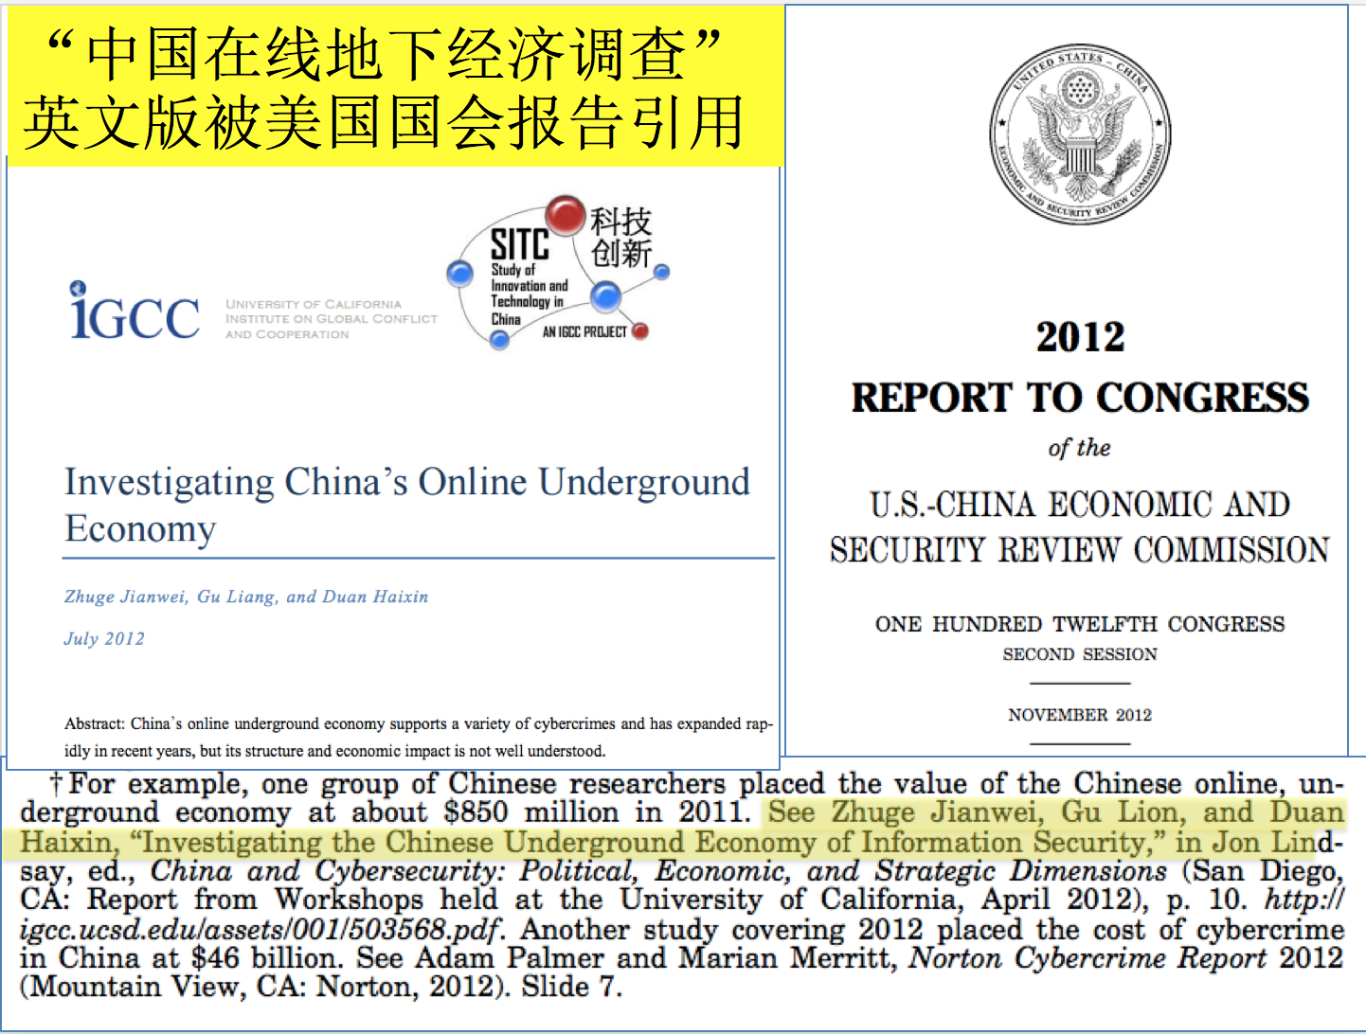
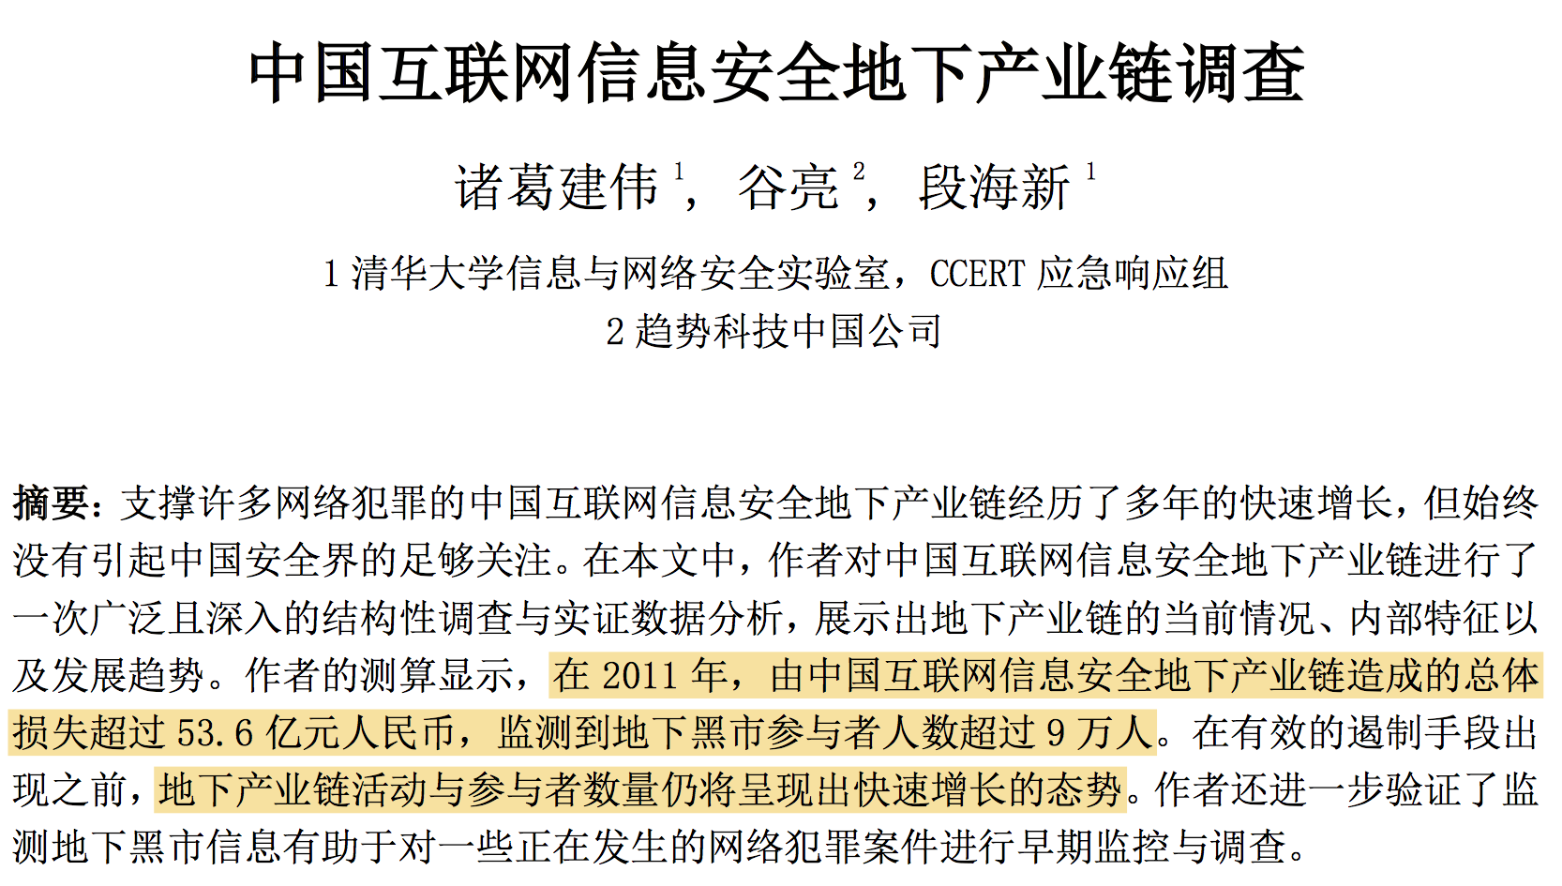
近年来我们关于黑产的研究
我们关于地下产业（黑产）的研究
中国信息安全地下产业链调查报告
推广感染（Promotion Infection)检测
大规模检测Blackhat SEO的网络
地下产业的黑话检测
大规模网络流量劫持（DNS、HTTP等）
2011
2012

Slide 4
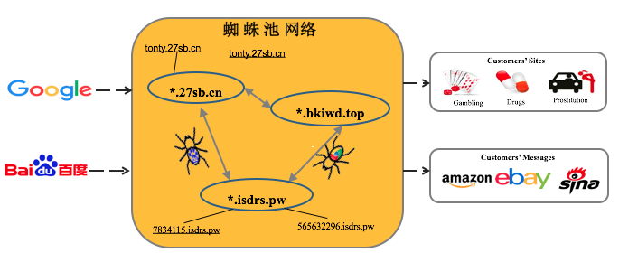

基于泛名的Blackhat SEO ——蜘蛛池检测 （USENIX Security 2016）
网站域名和搜索关键词的语义差异
检测以SEO为目标的被攻破网站（S&P15）
推广的这些关键词是什么意思？
Security & Privacy 2017
SEOer利用高权重网站做推广
平马二中一
丁香五月天
咕噜咕噜出肉
site: edu.cn 博彩

Slide 5


如何学习不用字典学习 Klingon语言 地下经济中使用黑话的检测与测量
杨皓✳, 马秀林✳ , 杜昆✳ , 李舟✮, 段海新✳, 苏晓东※, 刘广※, 耿志峰※, 吴建平✳
IEEE Symposium on Security & Privacy 2016
✳ 清华大学
※ 百度安全
Notes:
Good morning. I am Haixin Duan from Tsinghua University. This is a joint work by Tsinghua, Dr Zhou Li and Baidu, the most popular search engine in China. This research is about automatic detection on NEW black keywords used by Underground Economy

Slide 6
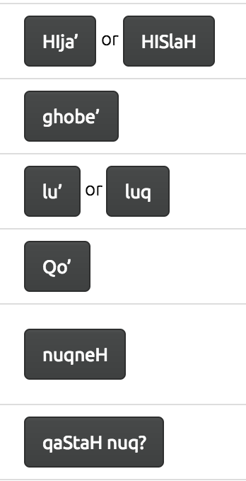


如何学习克林贡语（Klingon）

Slide 7
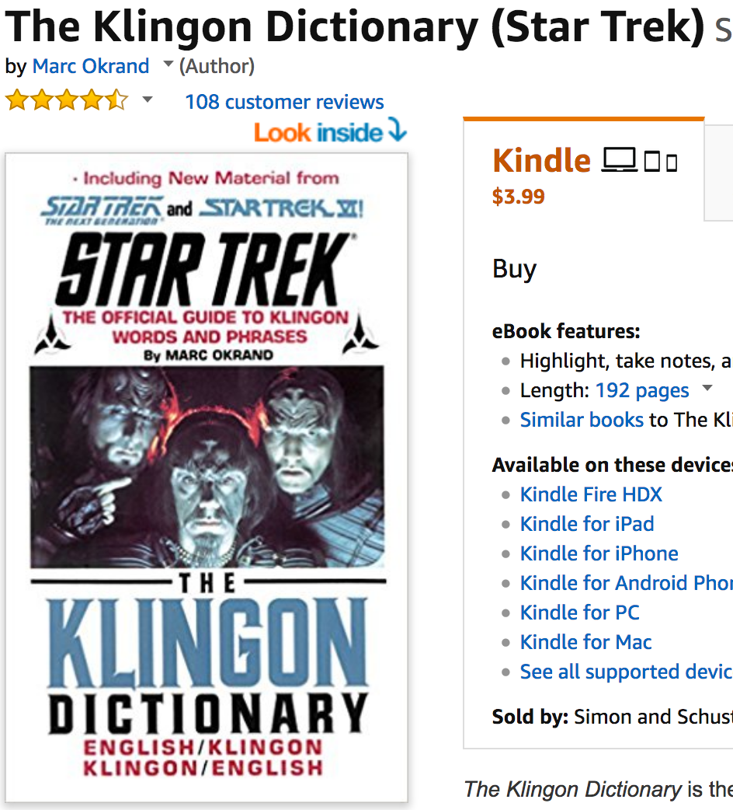
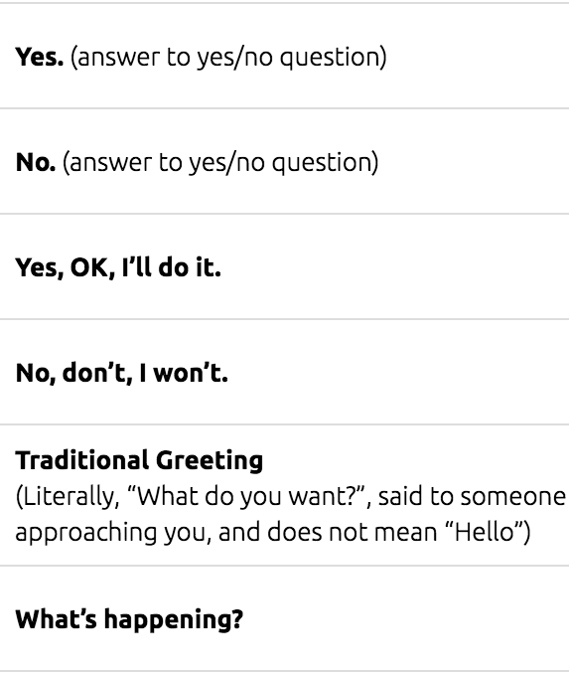
从Amazon买一本Klingon 语言的字典

Slide 8


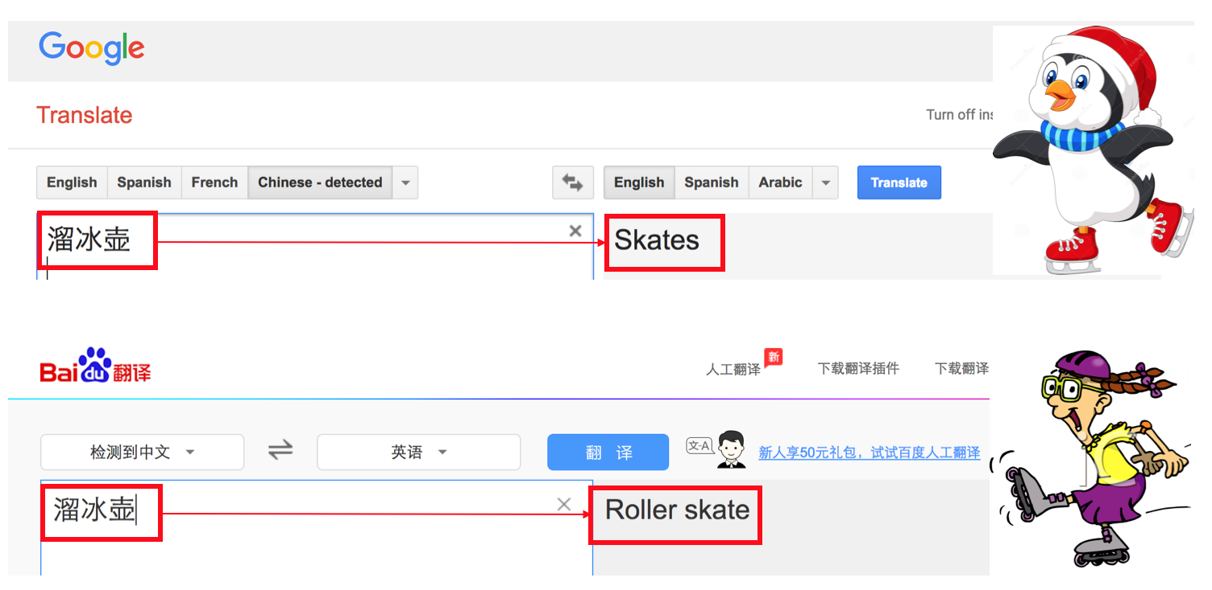
但是，作为中国人，你也许不懂“溜冰壶”
溜冰
溜
冰
壶
冰
壶
？

Slide 9
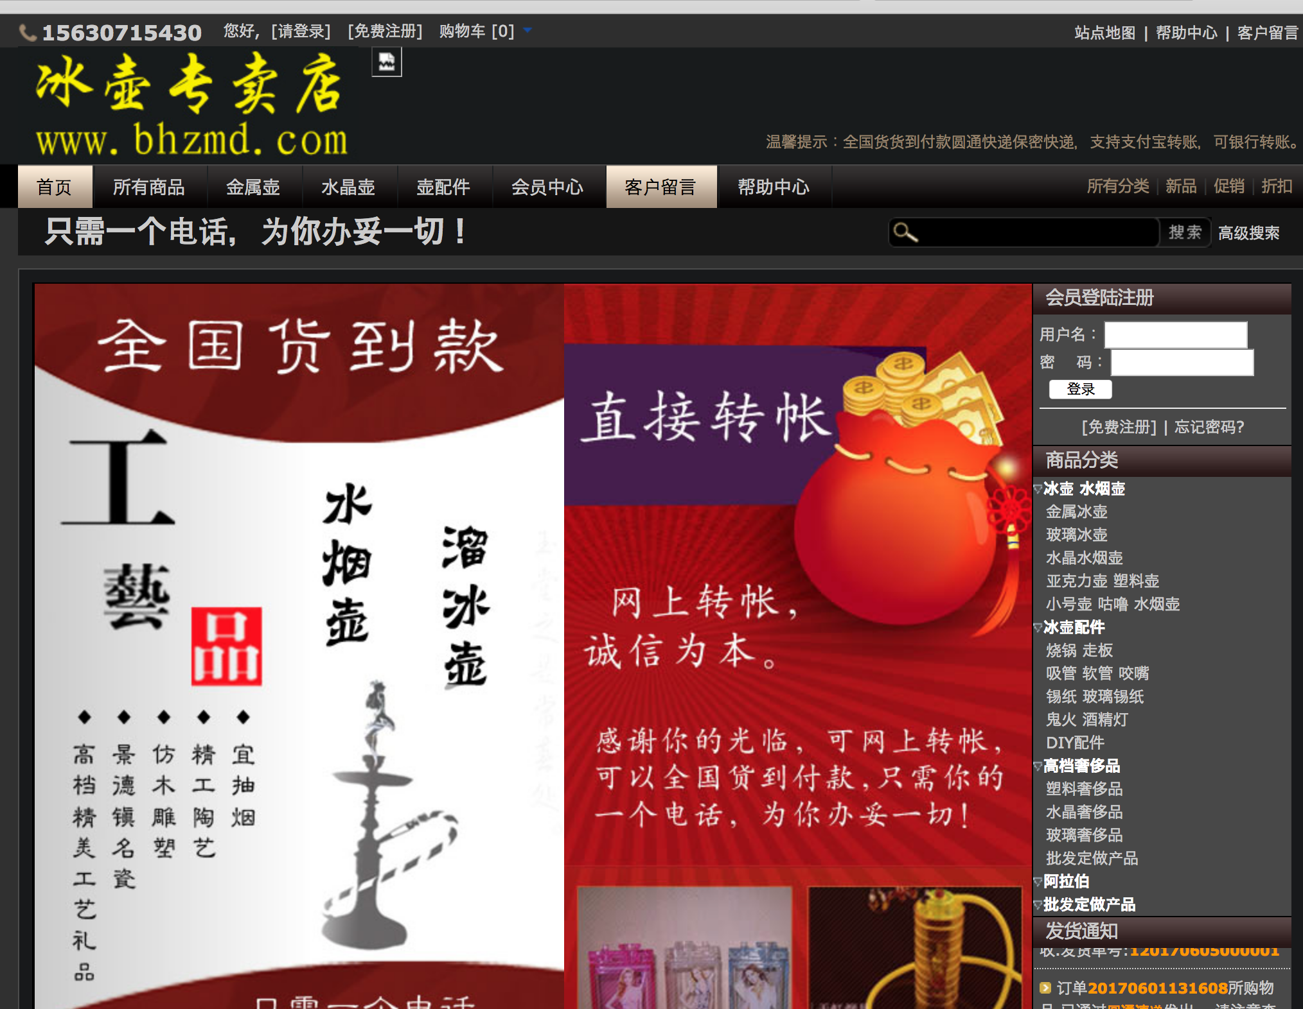

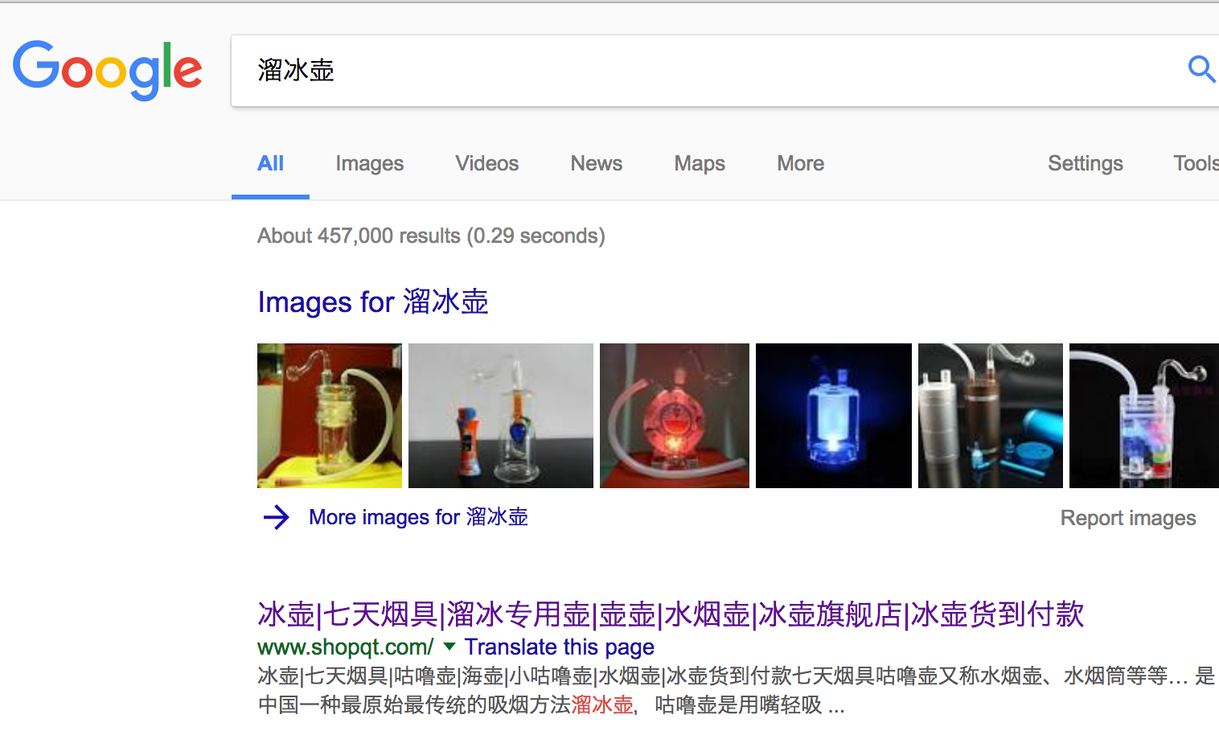
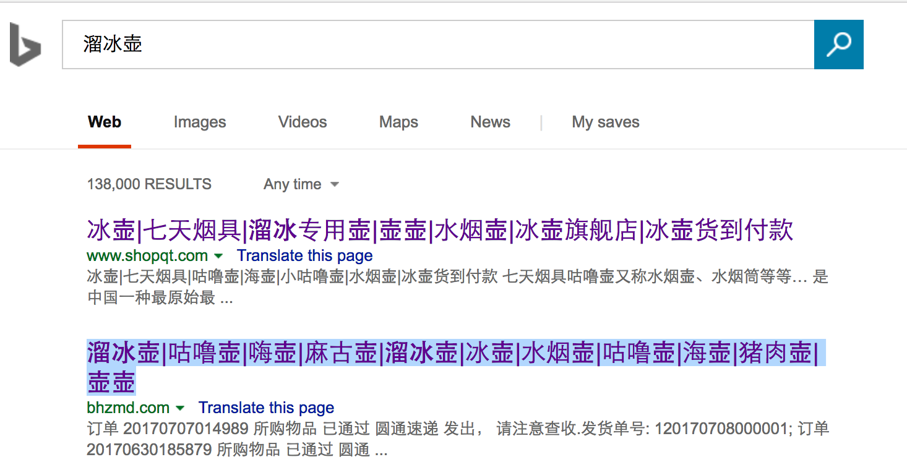
在Google搜索“溜冰壶”

Slide 10
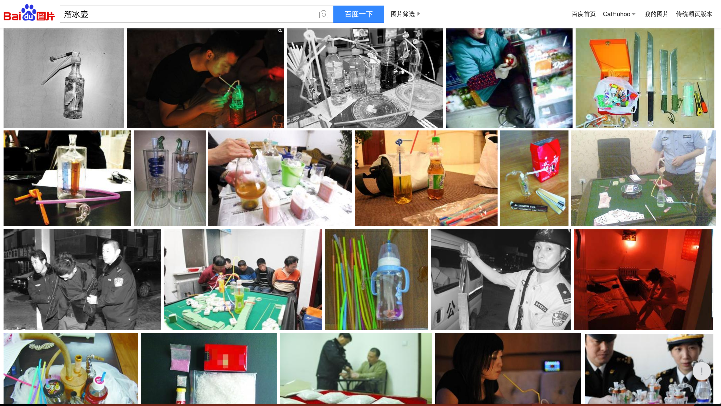
百度 图片搜索“溜冰壶”

Slide 11
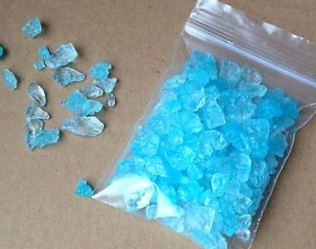
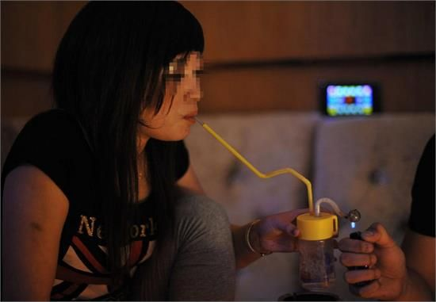
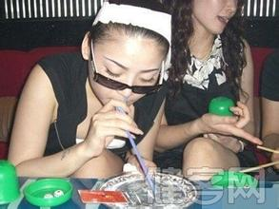
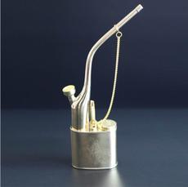
行话，黑话，黑词（jargons, black words）
冰 毒，吸 毒
溜 冰
溜冰壶，冰妹，咕噜咕噜
水烟壶

Slide 12
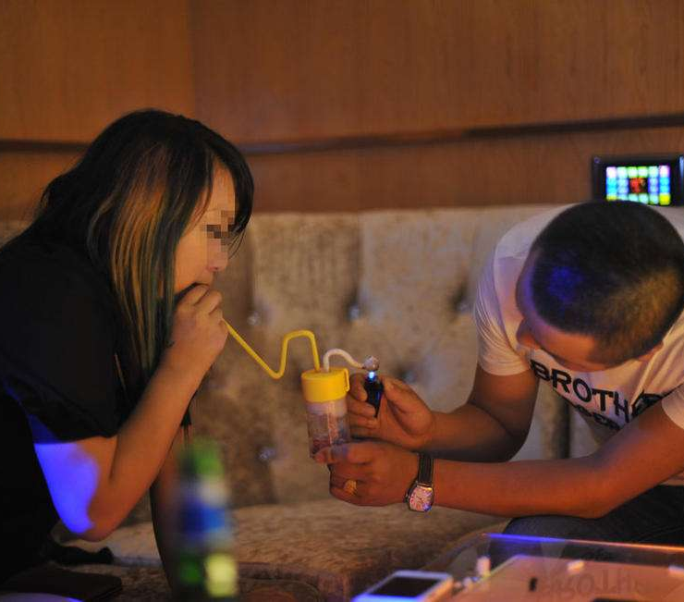
黑话用来逃避检测
黑话由地下产业中的消费者和商家共同创造
有线下的社区交流圈子
逃避执法部门的惩罚
逃避网站、运营商的过滤
黑产社区以外的人很难了解黑话
卧底、渗透黑产社区很危险
大量的人工分析和提取工作
记者卧底KTV包房，了解冰妹生活

Slide 13
黑话在与检测的对抗中不断演进，无法预测
Bo Cai
博 彩
Bo Cai
菠 菜
?
?
三响海豚
美国十次啦

Slide 14
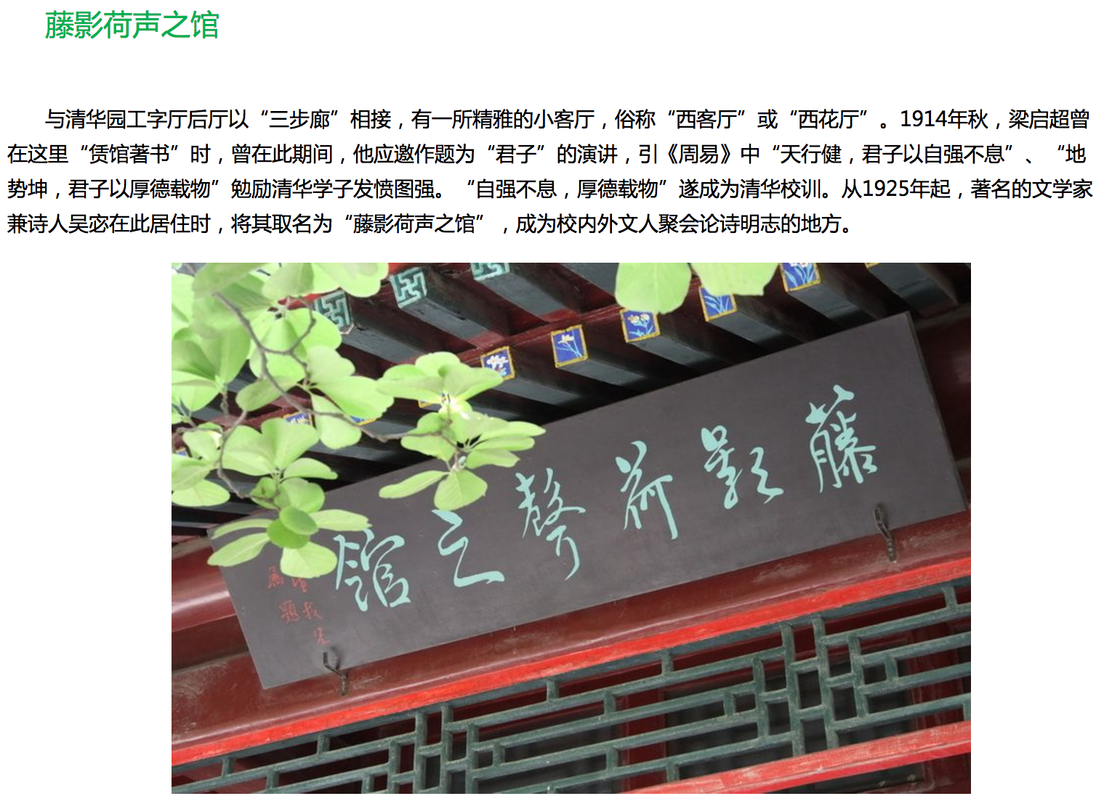
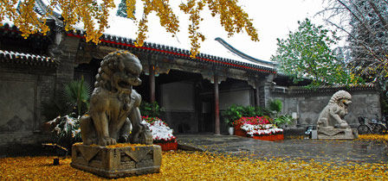
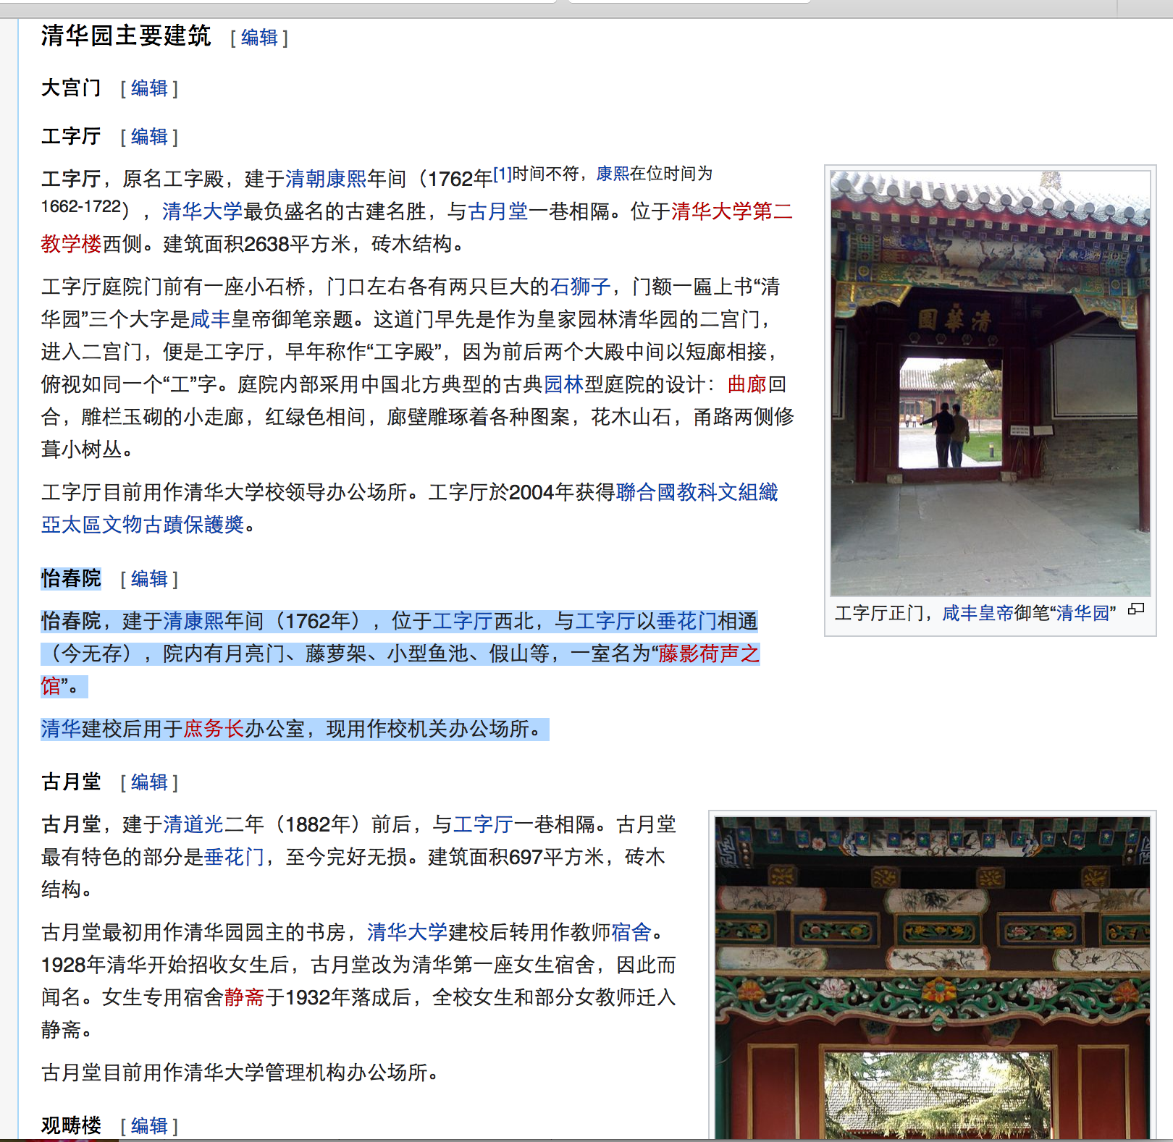
重用现存的词，但是含义不同，很难应用现有自然语言处理技术
,

Slide 15
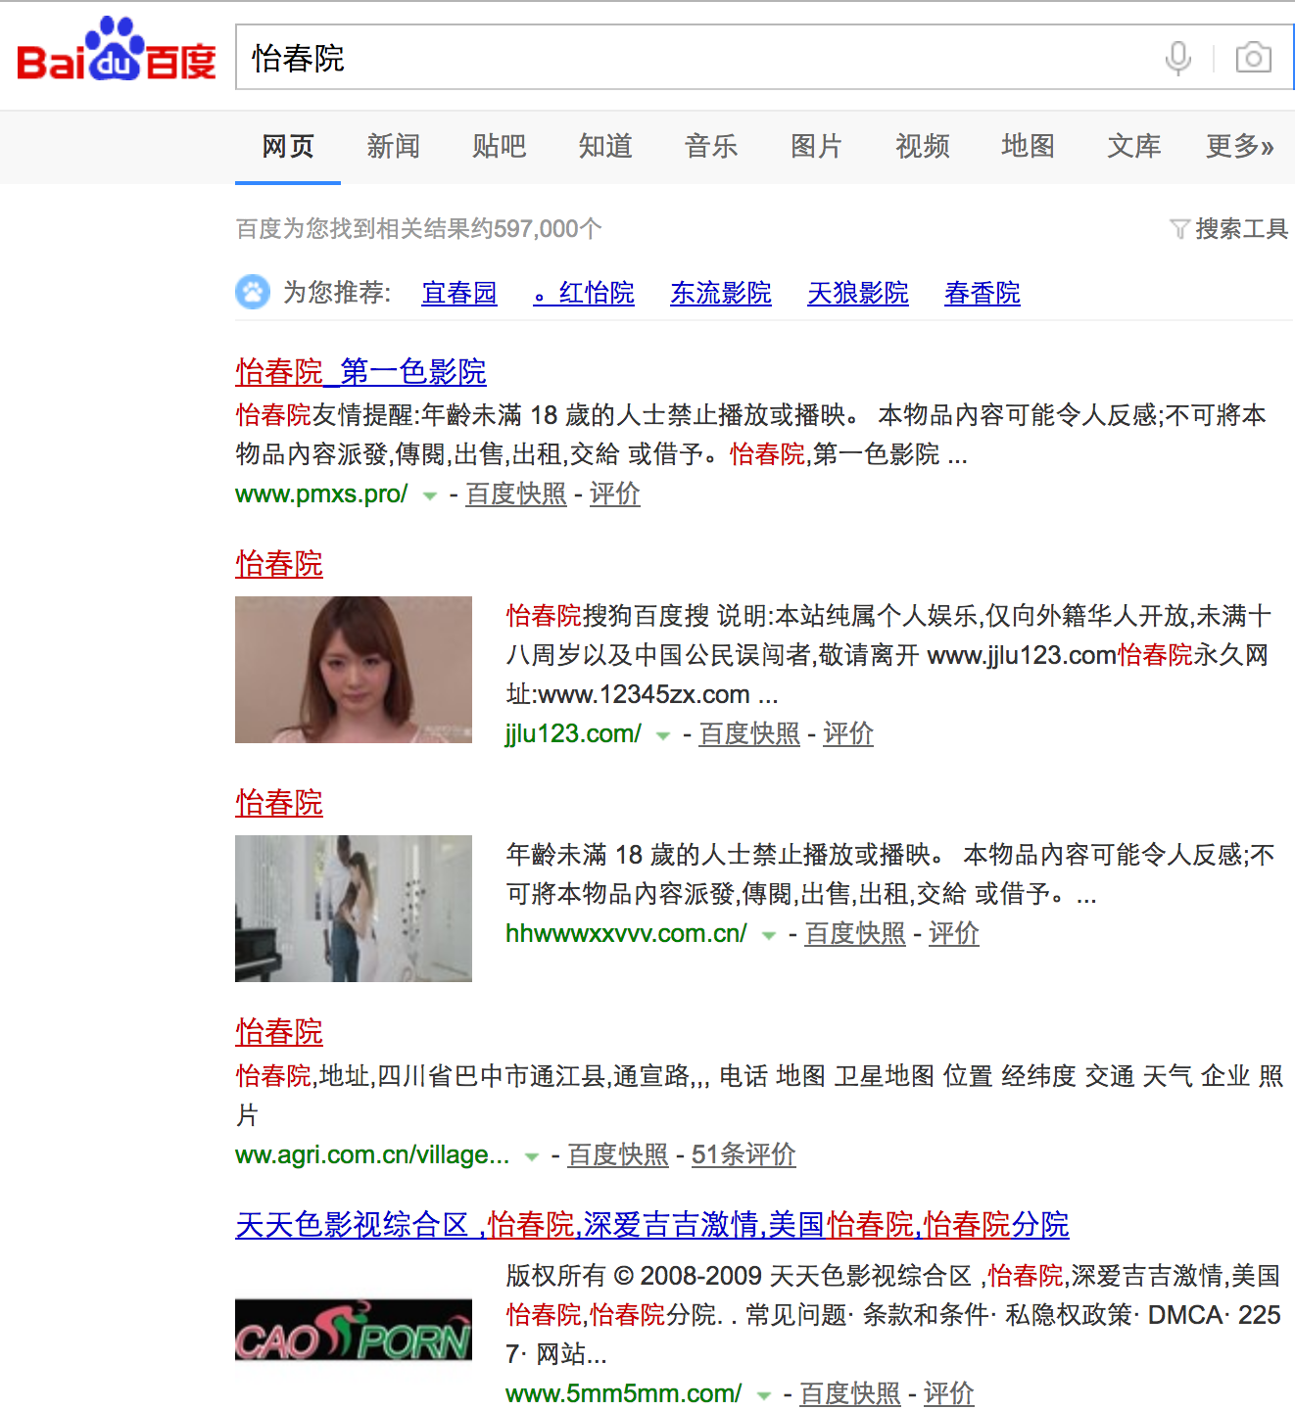
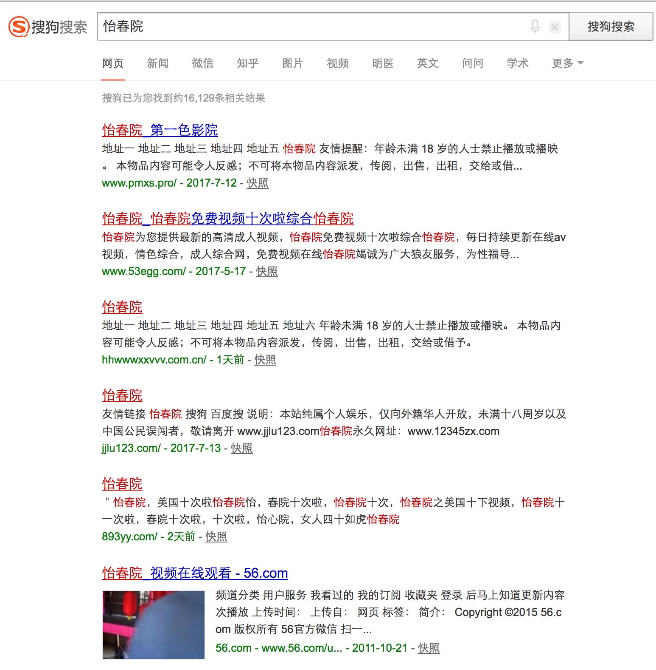
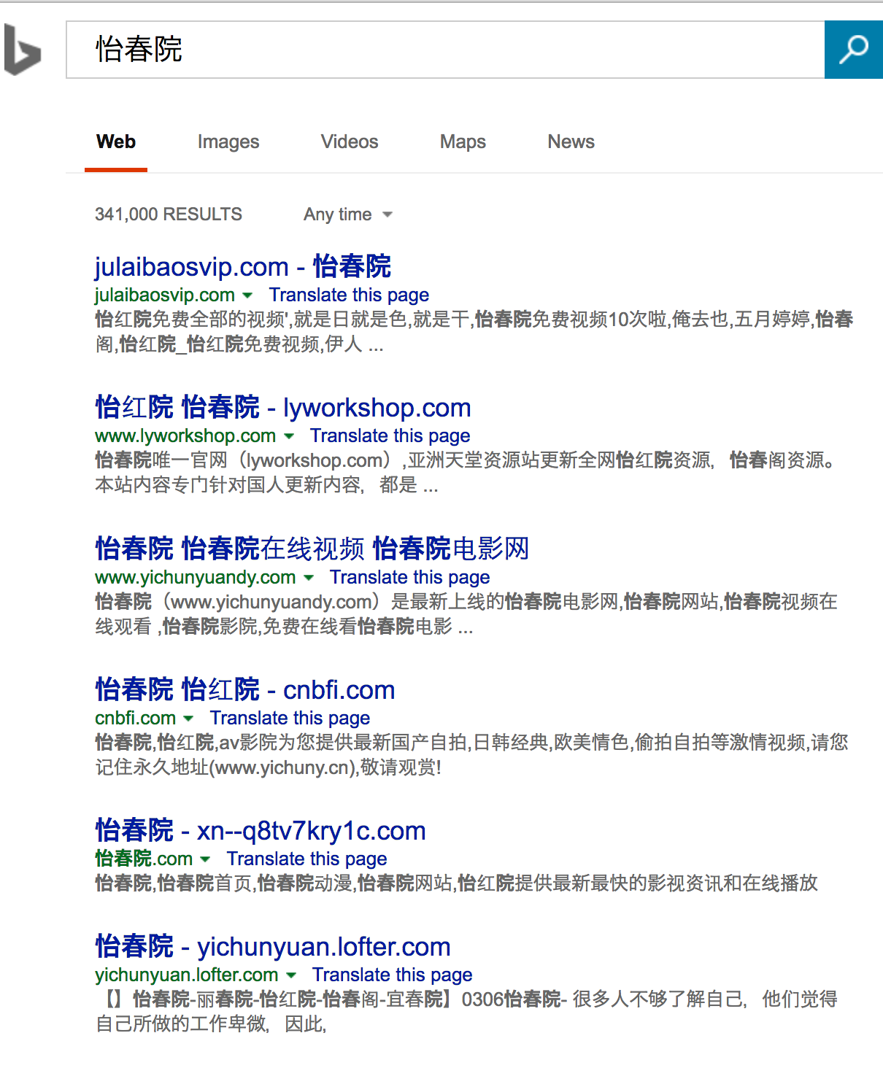
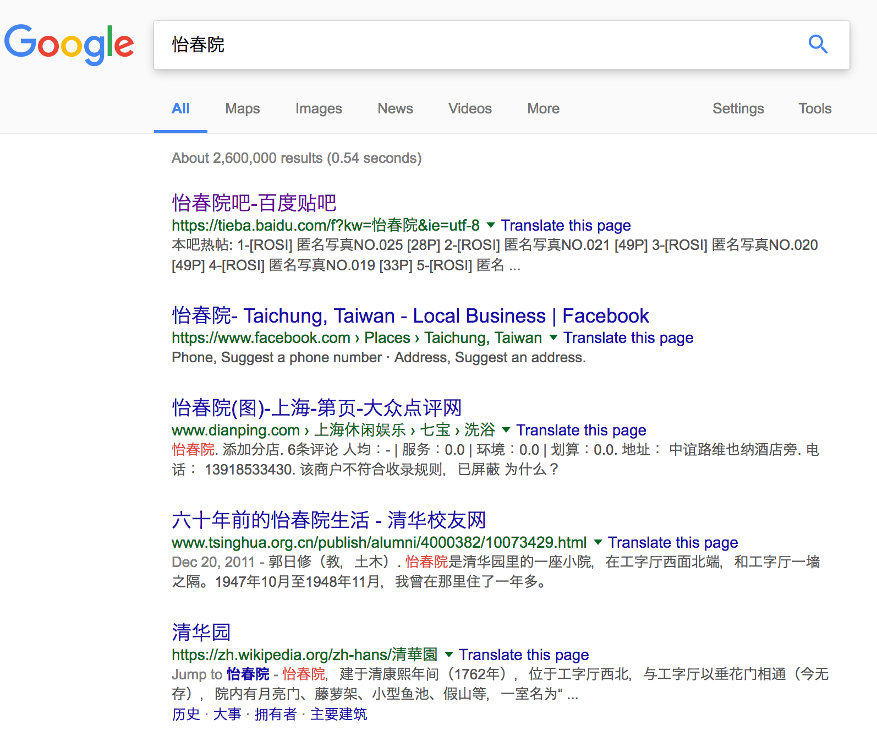
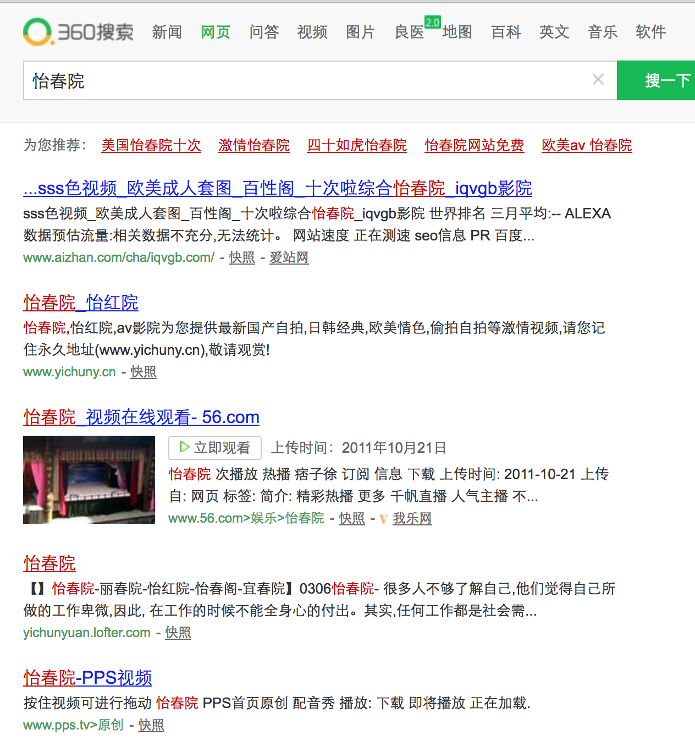

Slide 16
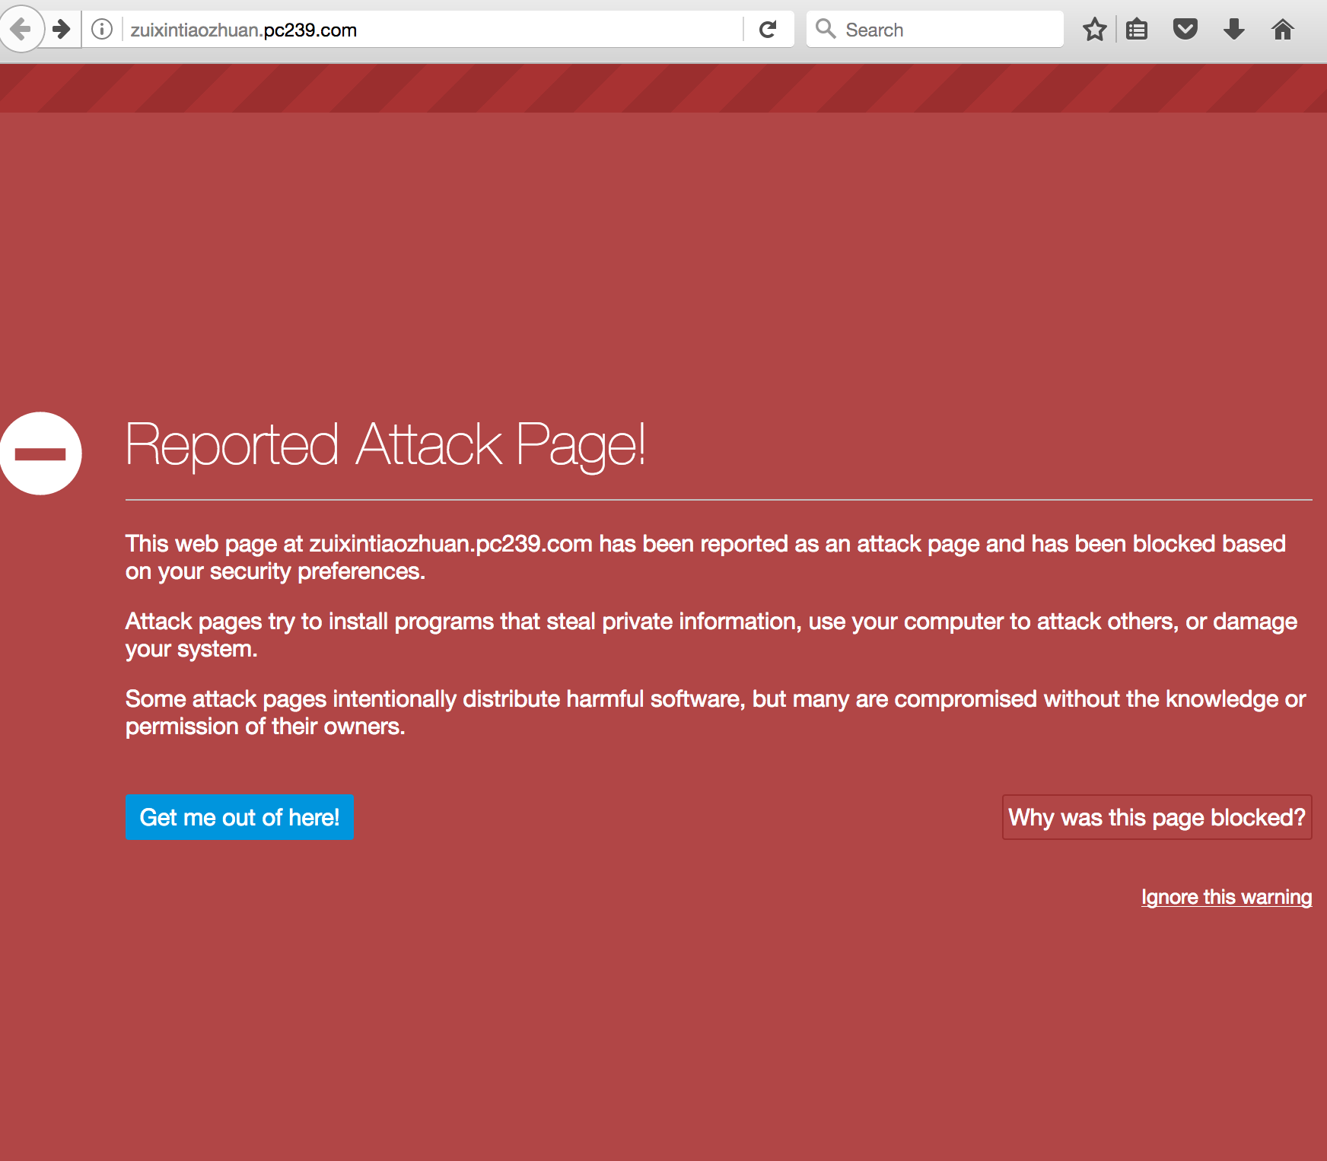
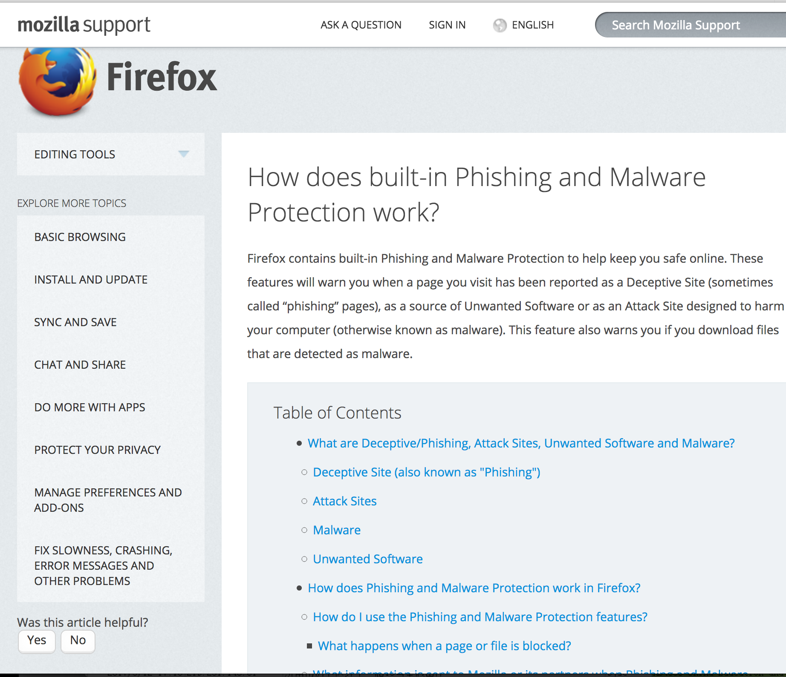
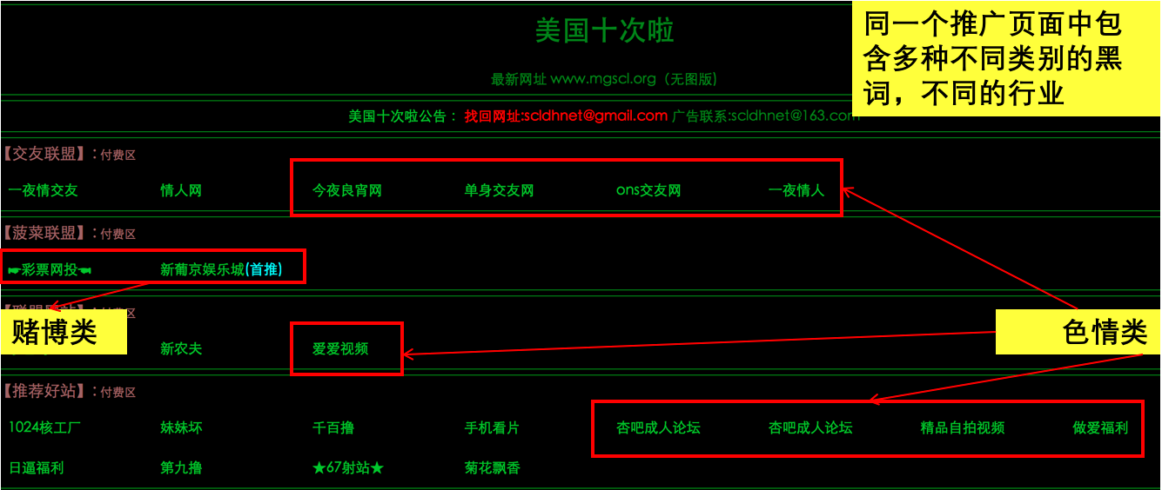

两点启发：1）有些页面已经被标记为恶意；2）一个页面推广多种黑词
…has been reported as a Deceptive Site (sometimes called “phishing” pages)…

Slide 17
我们的贡献
首次用自动化的方法检测新的黑话
不需要理解黑词的语义
利用现有搜索引擎的标签
相关搜索（把黑产用户的搜索行为关联起来）
发现了40万黑词，准确率94%
对黑词相关的黑产进行了测量
揭示了网络黑产网站和推广的基础设施：域名、电话、支付手段等
评估了黑词对搜索引擎、论坛的影响
SEO服务使用的关键词变形技术

Slide 18
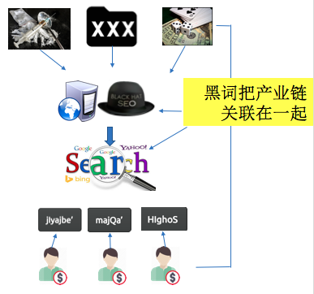
我们的方法：关键词驱动的黑色产业推广链条
黑产的商家依赖Blackhat SEO 推广他们的产品或服务
SEO服务商 利用同一个基础设施推广多种黑词
搜索引擎（SE）利用关键词收录网站和连接
黑产的用户使用关键词搜索产品或服务，被SE关联

Slide 19
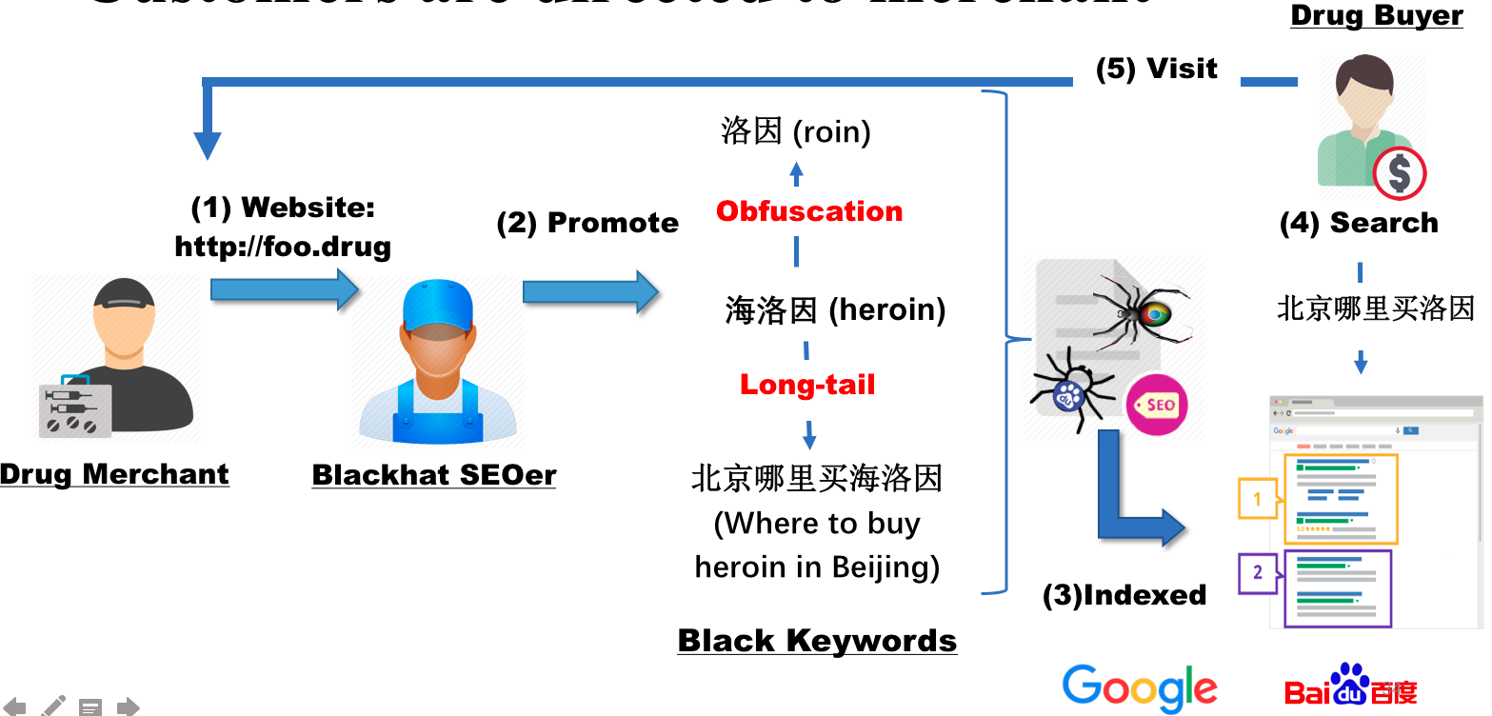
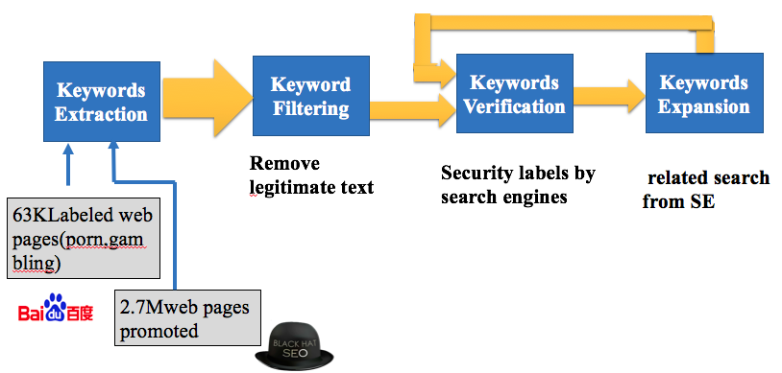
黑产推广的模式
我们的检测流程—KDES

Slide 20
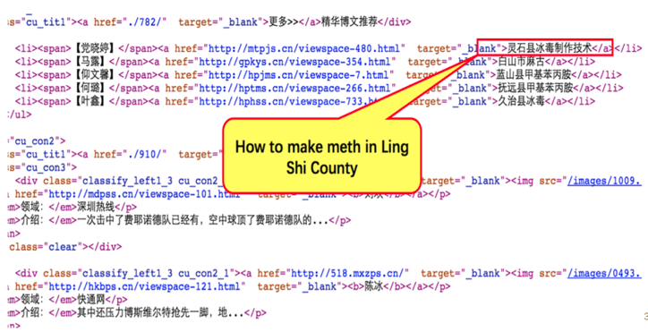
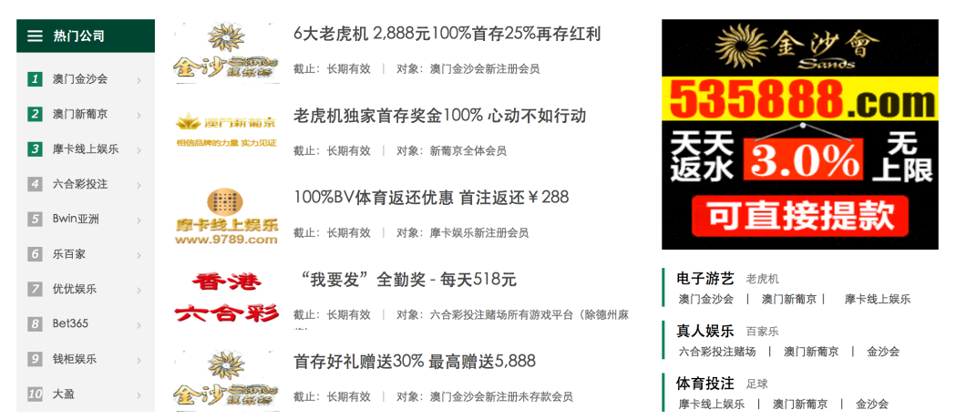
如何提取关键词——锚文本是最有效的

Slide 21
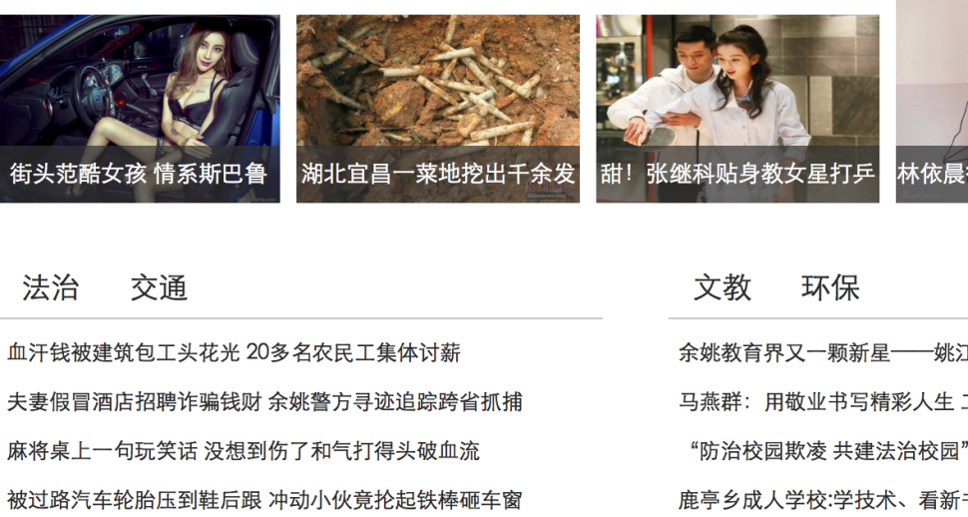
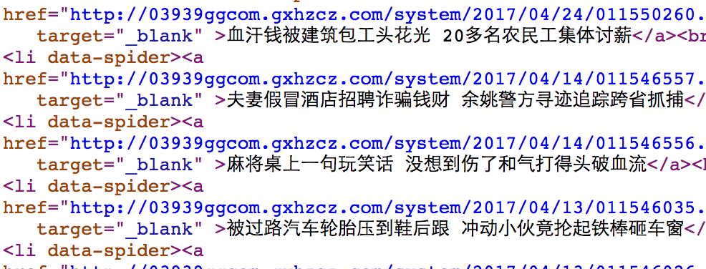
如何过滤热点新闻

Slide 22
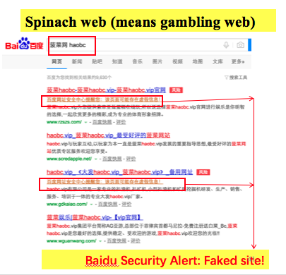
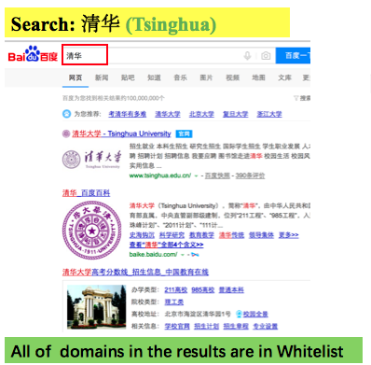
利用搜索引擎的标签，判断白词和黑词
搜索“博彩网”，结果触发多项百度的告警；
我们的阈值：前50条结果中有3条告警，则判为黑
搜索“清华”，结果没有触发告警，网站可能是在白名单里

Slide 23
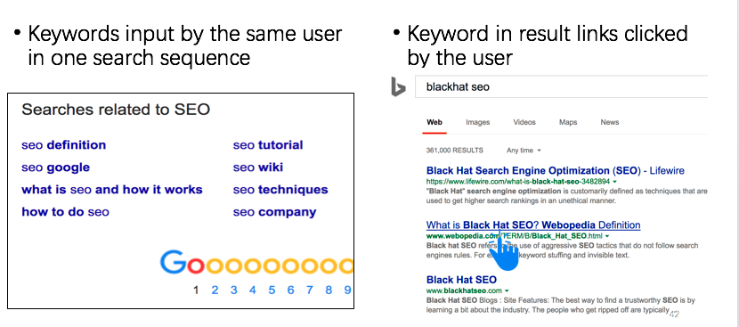
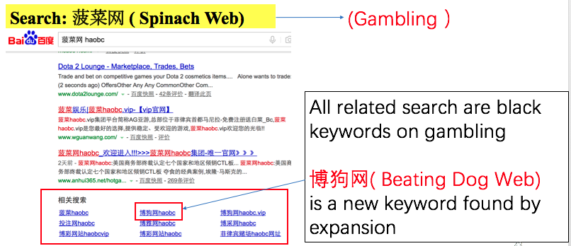
利用相关搜索来扩展黑词
相关搜索：
把用户的搜索行为关联起来

Slide 24
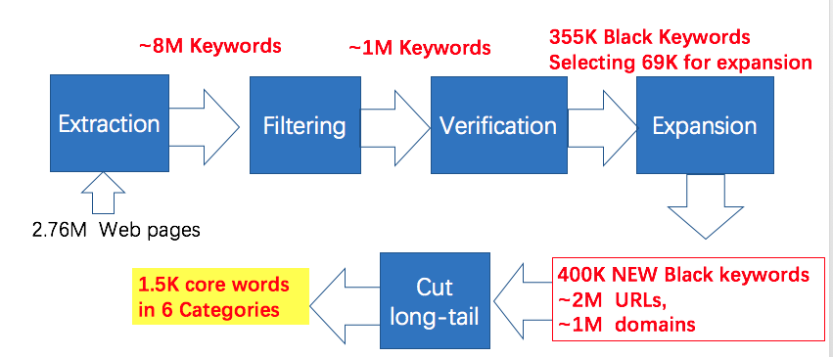
结果：~40万 新的关键词，~2M URL, ~ 1M 域名，1500核心词，6类
抽样1000个手工验证
确认943个
准确率 ~ 94%

Slide 25
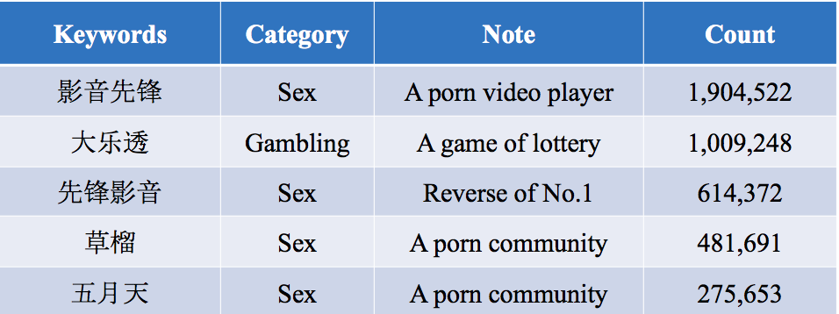
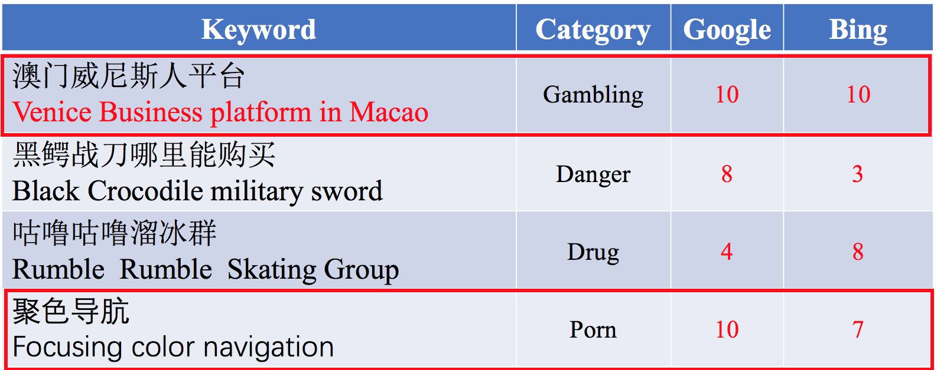
最热门的黑词、对搜索引擎的污染

Slide 26
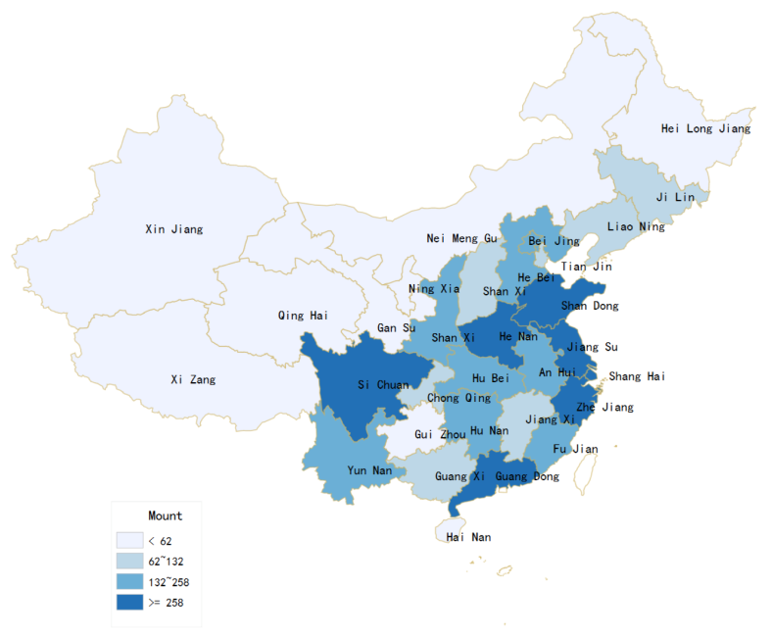

结果分析、测量
分析了域名、Web页面，提取了QQ、电话等信息
常见的变形技巧
6K电话分布在30个省份，山东最多
123456
12三4x5

Slide 27
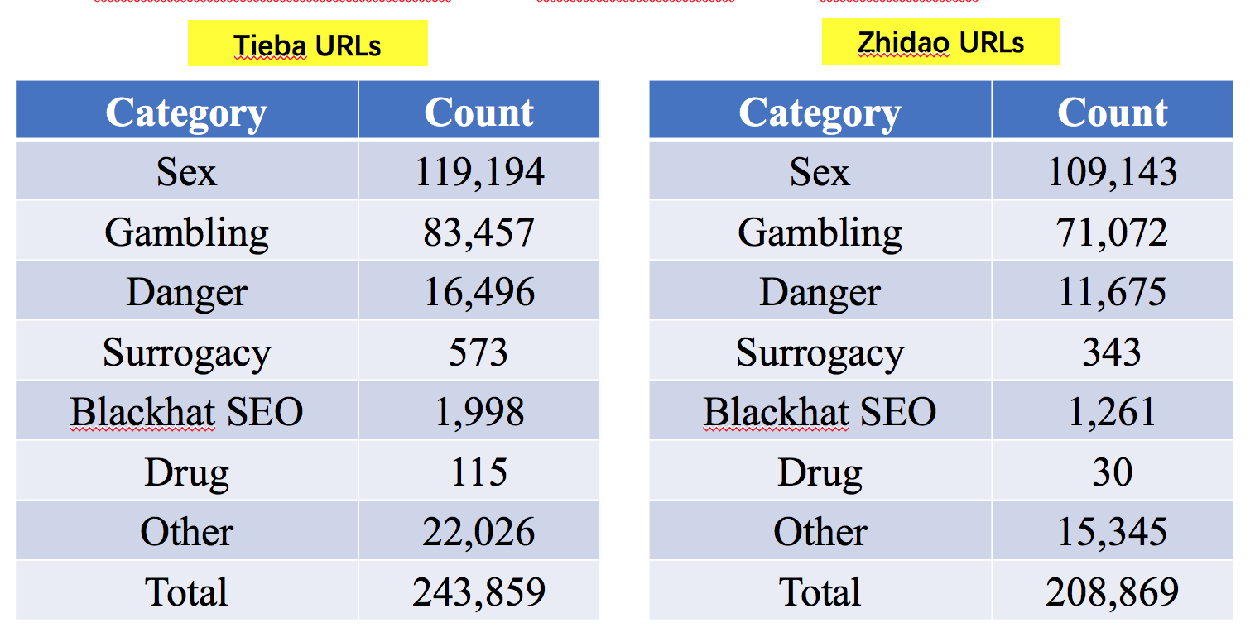
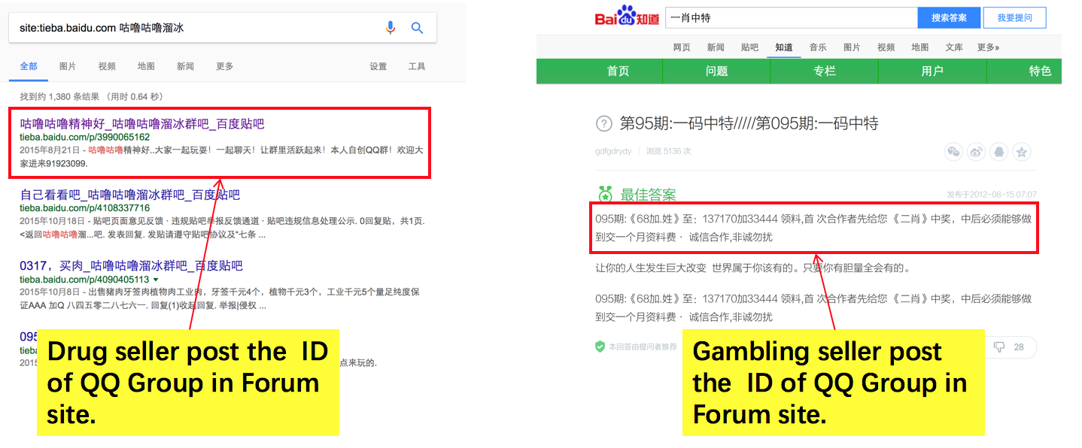
这些黑词在贴吧和知道等论坛上出现的情况

Slide 28
总结和未来的工作
我们首次用自动化方法检测黑词网站的黑话
利用搜索引擎的标签和相关搜索
对黑词相关的黑产进行了测量
评估了对搜索引擎和论坛的影响
分析了黑产的分布情况
已部署在百度，净化搜索结果
进一步的应用
净化论坛、网络商店等内容
检测语义不一致的、被攻破的网站

Slide 29

谢谢
Q & A
duanhx@tsinghua.edu.cn

